Slide 1
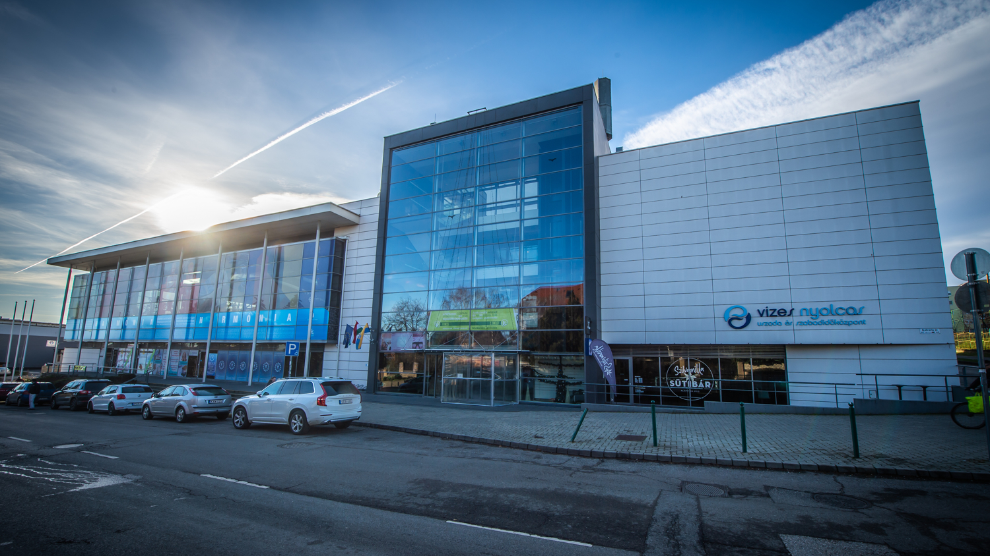
Családi garázsvásár a V8-ban október 13-án (vasárnap) 09:00-től
Ruhák, játékok, csecsebecsék

